Slide 1
О необходимости горячего сбалансированного питания для учащихся.

Slide 2
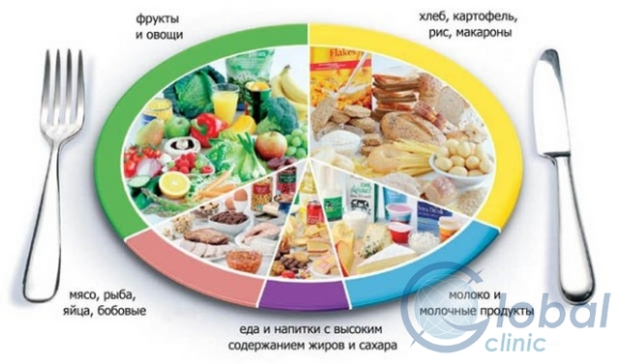
За фразой «школьное питание» стоит здоровье наших детей. По данным валеологов, болезни органов пищеварения у детей и подростков занимают 3-е место. Поэтому важным фактором сохранения здоровья учеников является организация правильного питания не только дома, но и в школе. Специалисты считают, что ухудшение здоровья детей связано с неполноценным питанием, гиповитаминозами, химическими загрязнениями окружающей среды, отсутствием навыков и привычек здорового образа жизни.

Slide 3
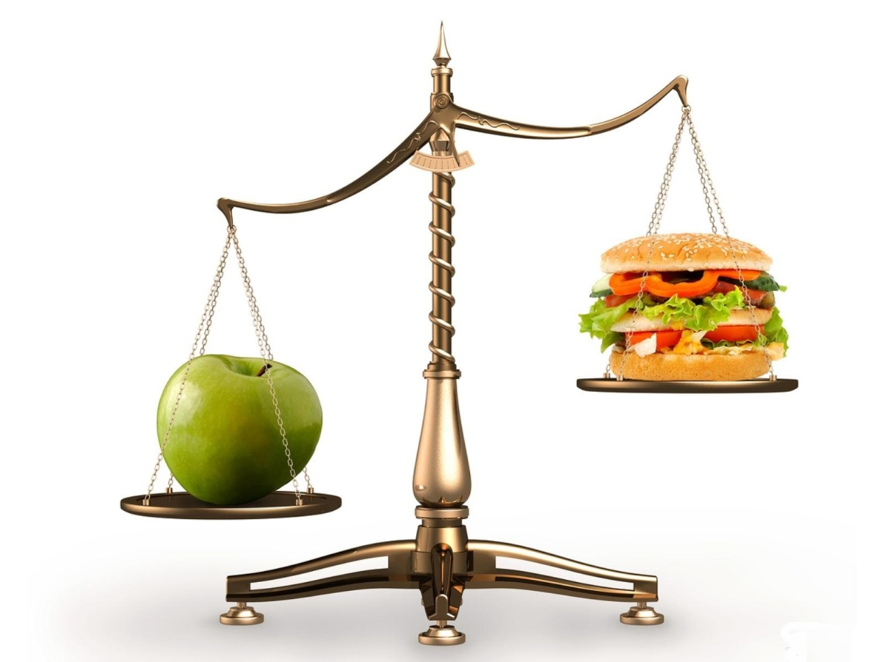
В начале каждого нового учебного года планируется работа по данному направлению среди педагогов, учащихся школы, организовывается работа по улучшению материально-технической базы школьной столовой, а также проводится организационно-аналитическая работа. На первых родительских собраниях вопрос организации питания один из самых важных.
«Только живая свежая пища может сделать человека способным воспринимать и понимать истину».
Пифагор
«Какова пища — таков и ум, каков ум — таковы и мысли, каковы мысли —таково и поведение, каково поведение — такова и судьба».
Шри Сатья Саи Баба

Slide 4
На каждой перемене учащиеся с 1 по 11 класс получают горячее сбалансированное и витаминизированное питание.

Slide 5
В школе охвачено горячим питанием 100% учащихся. Этот результат достигается только при слаженной работе администрации школы, классных руководителей и родителей учащихся.

Slide 6
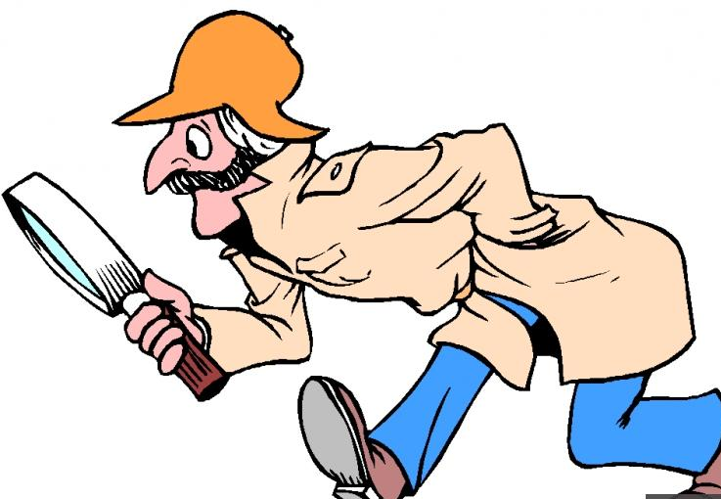
Для отслеживания качества приготовленных блюд, в школе создана бракеражная и общественная комиссия.

Slide 7
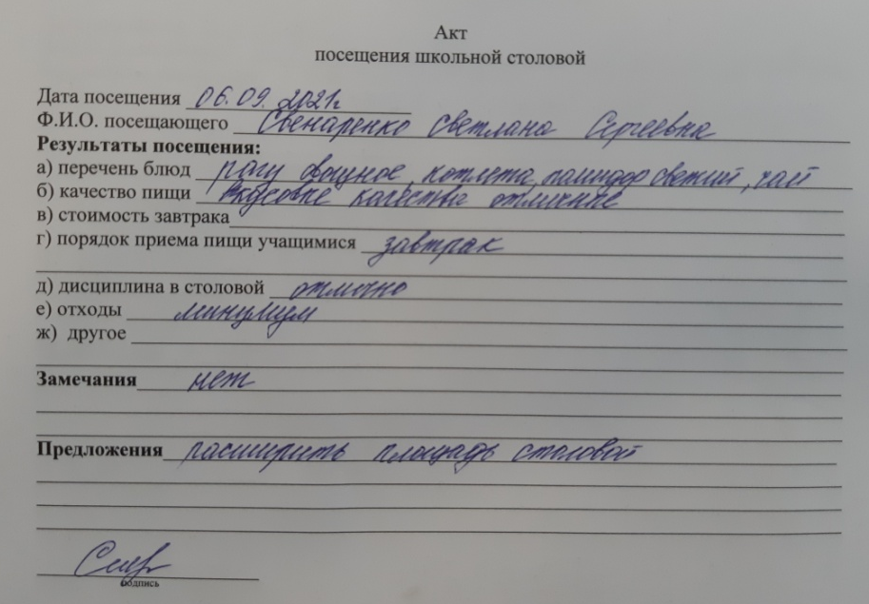
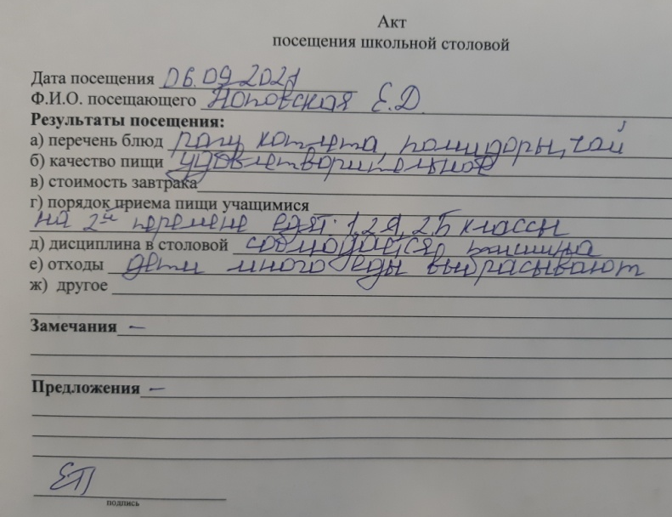
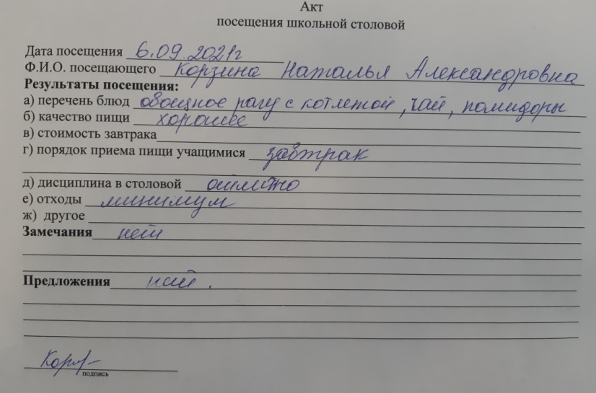
Также родители учащихся могут продегустировать блюда из меню и внести свои предложения и пожелания

Slide 8
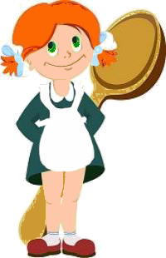
Предлагаемое меню разнообразно, в рационе достаточно свежих овощей, салатов. Вся пища приготавливается согласно перспективного двухнедельного меню. Плюсы горячего питания в школе:
Меню разнообразное и сбалансированное
Ведет к улучшению показателей уровня здоровья детей
Способствует профилактике заболеваний, повышению работоспособности и успеваемости, физическому и умственному развитию детей и подростков

Slide 9
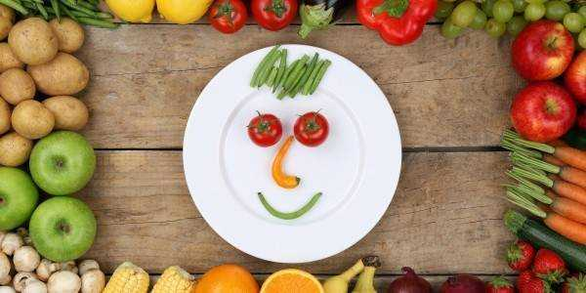
Сластями, печеньями и конфетами нельзя вырастить из детей здоровых людей. Подобно телесной пище, духовная тоже должна быть простой и питательной.

